Slide 1
品牌私域运营中心
在线教育私域获客及变现逻辑
点燃
品牌私域运营中心
所有传统领域出现过的机会，都值得用企微私域再做一遍！

Slide 2
CONTENTS
自我介绍
在线教育私域获客渠道
在线教育私域转化课变现逻辑
低转正的社群运营逻辑
Q&A环节

Slide 3
自我介绍
花名：青桐
关键词：
13年电商老兵--女装、珠宝等类目
4年私域运营--- 珠宝、美妆、食品、教育
擅长高价值用户洞察与运营策略

Slide 4
Part B 在线教育的私域获客渠道

Slide 5
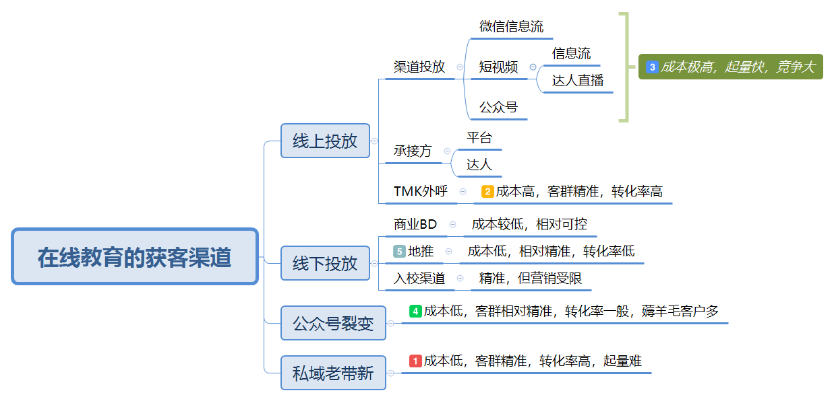
K12在线教育的私域获客渠道

Slide 6
Part C K12在线教育转化课变现逻辑

Slide 7
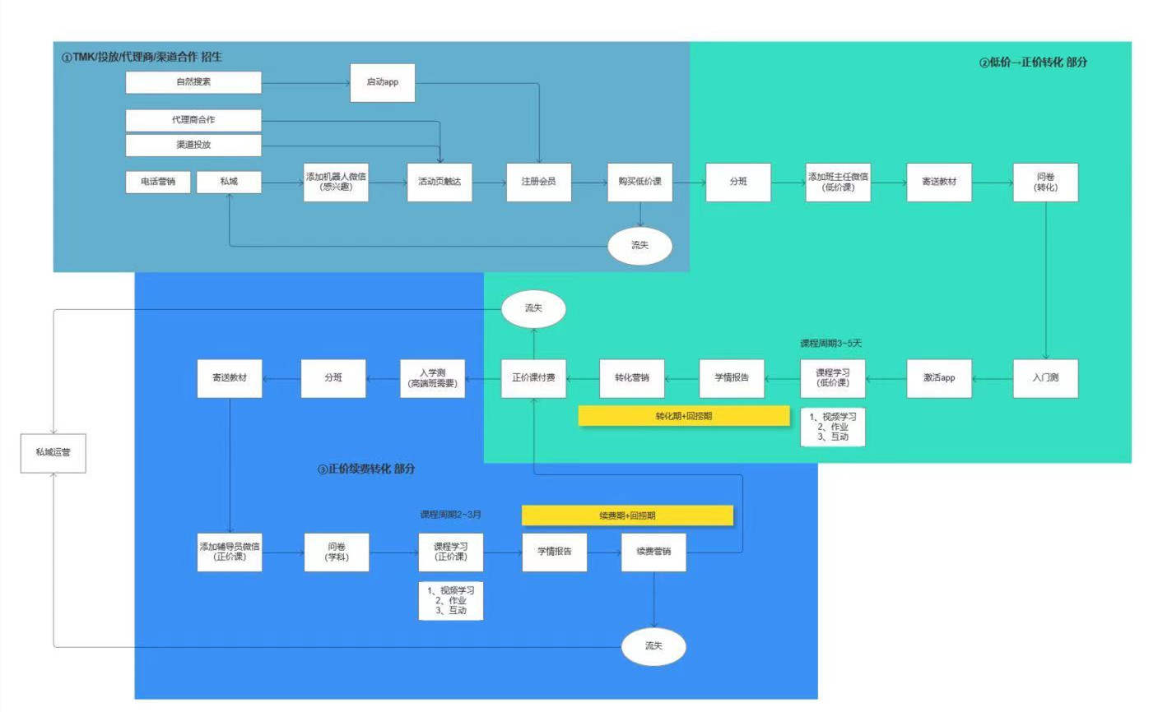
K12在线教育转化课的业务流程图

Slide 8
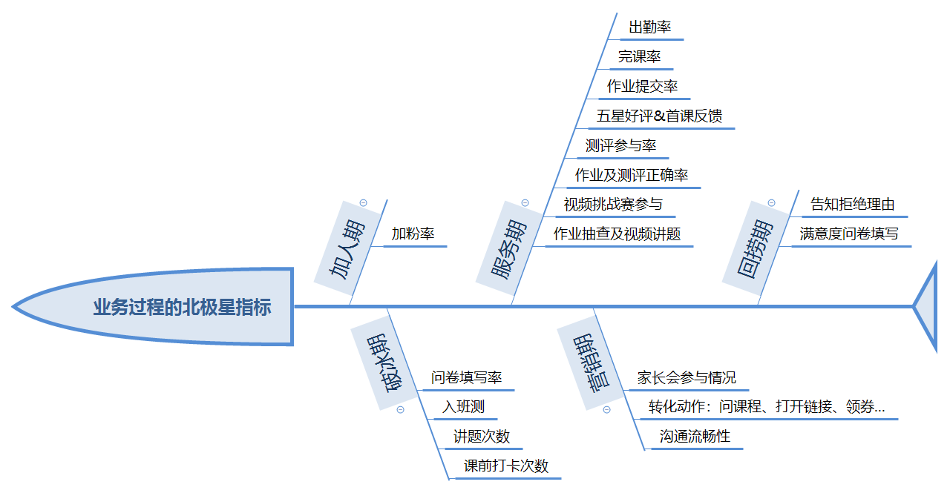
业务流程中的过程管理和北极星

Slide 9
Part C K12在线教育转化课的社群运营

Slide 10
K12在线教育的社群作战方案

Slide 11
作战工具包
问卷海报
学科学段知识
加粉分层策略
入班测题目及答案
诊断技巧及排异话术
用户分层及排异技巧
满意度问卷
加粉话术（短信+电话）
讲题能力/小视频
每天的用户分层策略及动作指导
课程价值外显及规划
电话逼单话术及技巧
加人期
破冰期
服务期
营销期
回捞期
3day
1days
4-7days
1days
1days
共性的素材库
个性化内容创作
学科学段的转化课课程内容
教师和班主任的人设打造
品牌、公司、教育资讯等
服务周期的北极星指标的内容
本学科学段的特殊内容
围绕个性化服务动作的内容
授课老师的IP化打造
每天的朋友圈
统一输出
自行创作

Slide 12
转化课私域内容的设计逻辑：服务于人设和当期的北极星指标

Slide 13
K12在线教育转化课对运营策略的极致要求
学科学段变化，体验课内容改变
学科学段
渠道区域
区域/渠道教育观念/环境变化
时间不同，需求和节奏不同，如寒暑VS日常，开学初VS期末
需求
竞对
竞对不同，差异化策略
每个因素的变化，都能带来转化节奏，策略、内容和沟通方式的变化
最终理想的方式是：以学科学段为小组模式的转化策略运营（团长+作战参谋）

Slide 14
看得见的功夫，看不见的功底
运营策略=用户洞察*运营策略*有效监管*转化能力
针对性的打法
用户洞察
运营策略
了解用户
理解用户需求，包括用户自己也没发现的需求；每一个问题都是有效问题，每次的回答都是一个标签；
满足学科/学段/关键节点/市场环境/用户特性的运营策略，以小组的个性化
转化能力
有效监管
个人在社群&私聊&电话场景中的控场能力
策略有效执行
大量服务动作，如何执行到位
人员流动率大，如何能执行到位
又长又累又麻烦，士气如何提升
让客户掏钱
最后的局面：信息密集型+技术密集型+劳动密集型行业

Slide 15
点燃
品牌私域运营中心
所有传统领域出现过的机会，都值得用企微私域再做一遍！

